Slide 1
第五节 对坐标的曲面积分
一、对坐标的曲面积分的概念
二、对坐标的曲面积分的计算

Slide 2
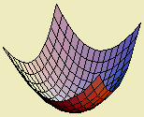

关于曲面
观察以下曲面的侧 (假设曲面是光滑的)
曲面分上侧和下侧
曲面分内侧和外侧

Slide 3
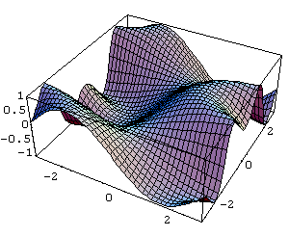

曲面的分类:
1.双侧曲面;
2.单侧曲面.
典型双侧曲面

Slide 4
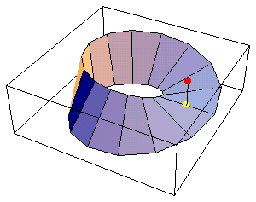
典型单侧曲面:
莫比乌斯带

Slide 5

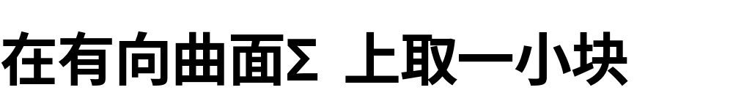


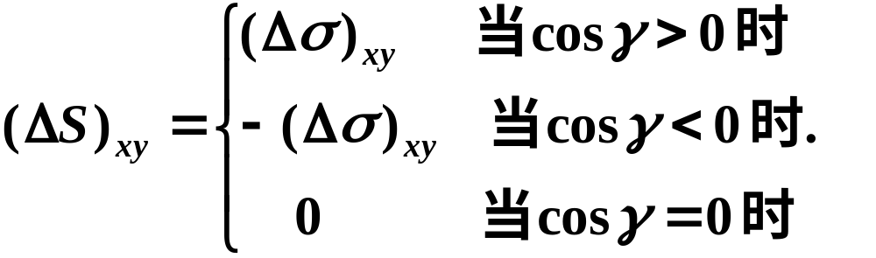
曲面法向量的指向决定曲面的侧.
决定了侧的曲面称为有向曲面.
有向曲面的投影问题:

Slide 6




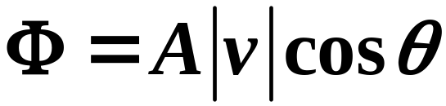


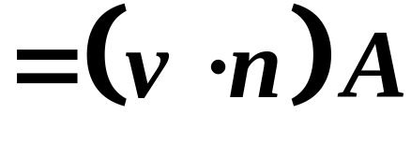
一、对坐标的曲面积分概念
实例: 计算流向曲面一侧的流量.
1.设流速场为常向量
,有向平面区域为A,
求单位时间流过A的流体的质量
(假定密度为1).
斜柱体的体积

Slide 7

2.设稳定流动的不可压缩流体(假定密度
为1)的速度场由向量函数
给出,Σ是速度场中的一片有向曲面,函数
.
都在Σ上连续, 求在单位时间内流向Σ指
定侧的流体的质量

Slide 8
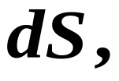


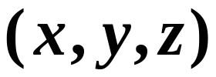





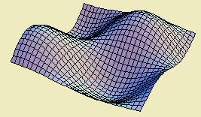




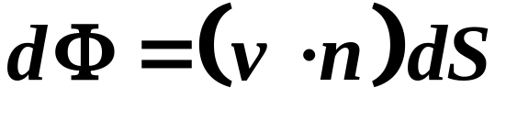

利用元素法计算
在曲面Σ上取一小块

Slide 9

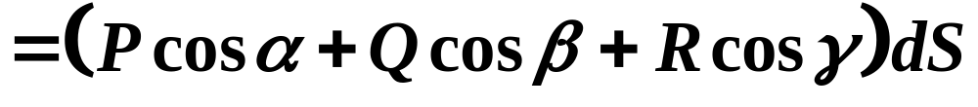
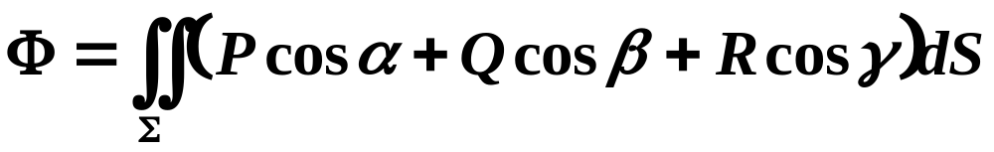
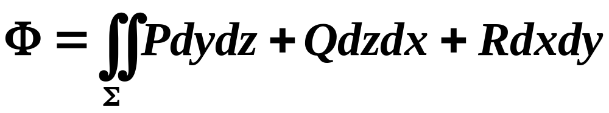
流量微元
故流体流向Σ指定一侧的流量为
记为另一种形式
称为对坐标的曲面积分.

Slide 10
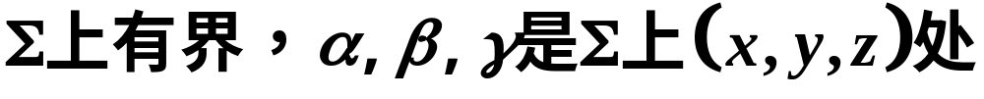

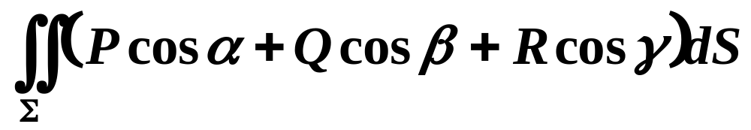

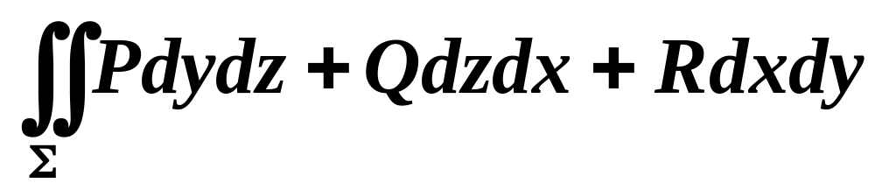
对坐标曲面积分的定义
定义 设Σ为光滑的有向曲面,函数在

Slide 11

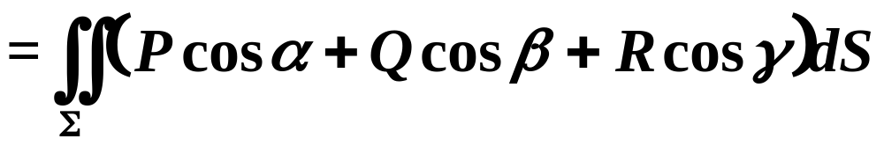

Slide 12
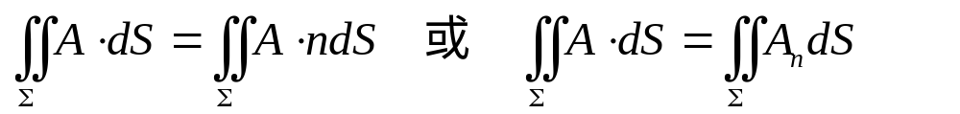
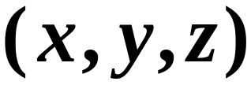
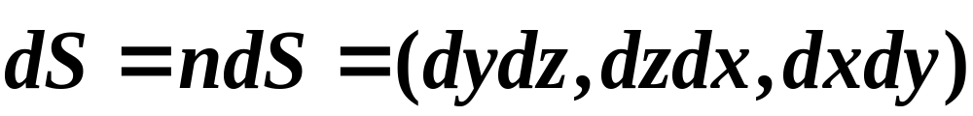
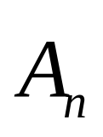

向量形式
其中
为有向曲面Σ上点
处的单位法向量,
称为有向曲面元,
为向量
在
上的投影.

Slide 13
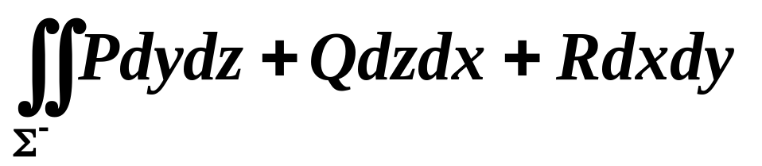
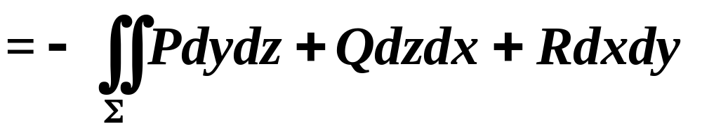
注:
(1) 当
在有向光滑曲面Σ上连续时,
对坐标的曲面积分存在.
(2)对坐标的曲面积分具有方向性

Slide 14
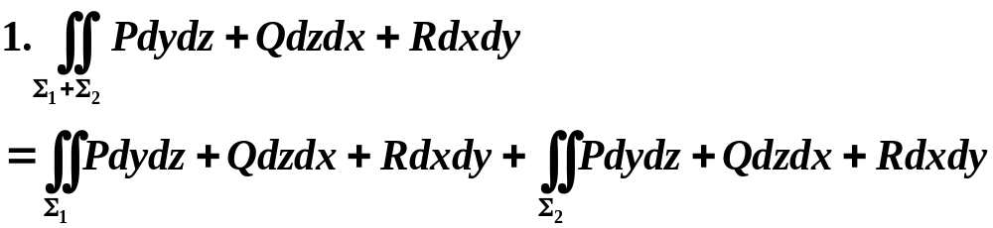

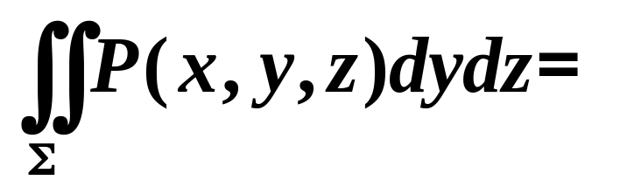
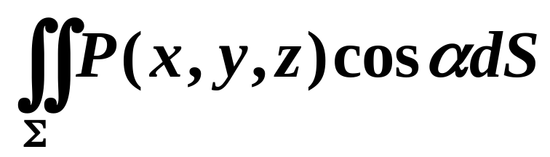
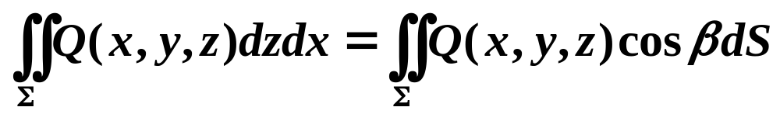
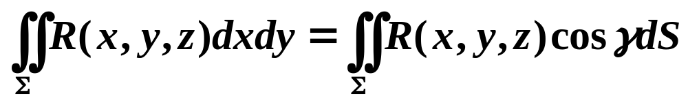
性质:
区域可加性

Slide 15
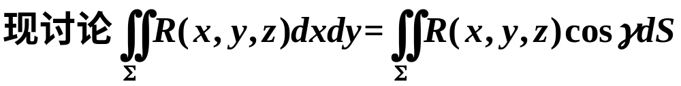





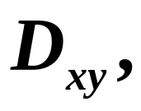
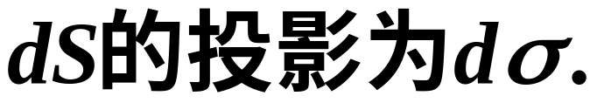



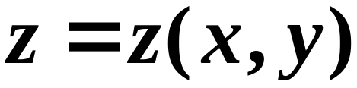


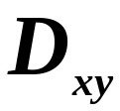

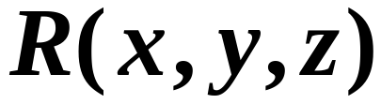
二、 计算法
Σ在
面上的投影区域
为
函数
在
上具有一阶连续偏
导数,被积函数
在Σ上连续.

Slide 16
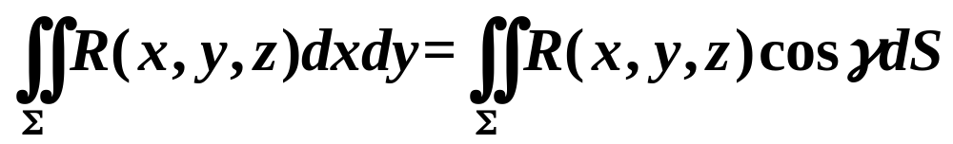
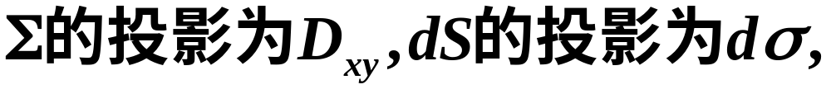
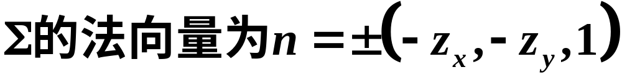

Slide 17
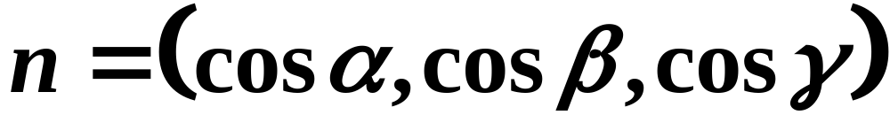
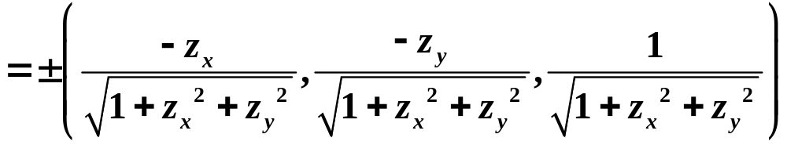
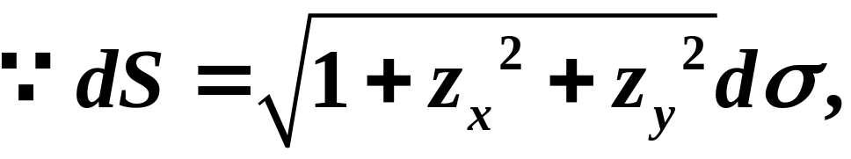
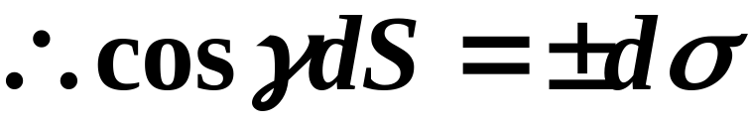



Slide 18

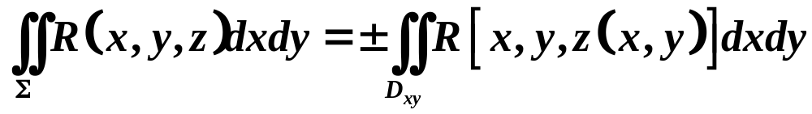
若Σ：
对坐标的曲面积分的计算公式为
第二类的曲面积分化为二重积分的三步：
一.代(将积分曲面的方程代入到被积函数) ；
二.投 (将积分曲面投影到坐标面上，
投影到哪个坐标面上依被积表达式“小尾巴”而定)
三.定号 (正负号选取依积分曲面侧的选取而定）

Slide 19
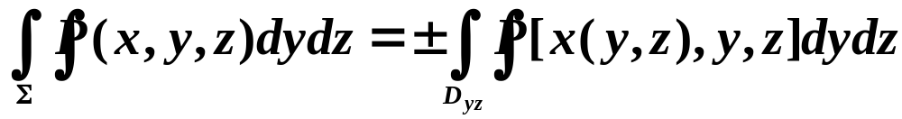


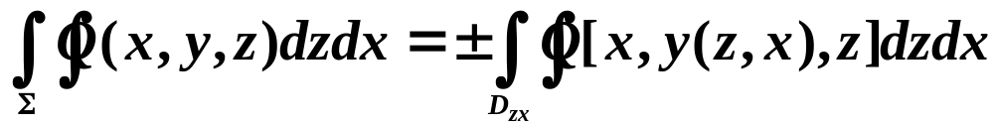
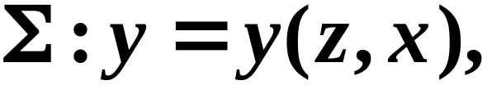
其余情形类似，如下：
前侧取“+”,后侧取“ ”
右侧取“+”,左侧取“ ”
对坐标的曲面积分,必须注意曲面所取的侧.

Slide 20



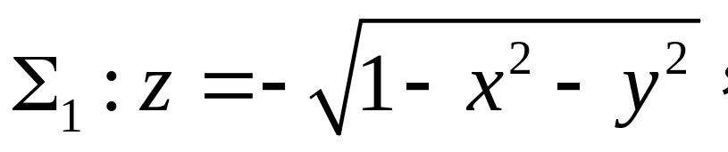

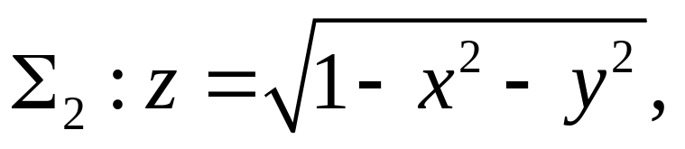



解
取下侧
取上侧

Slide 21
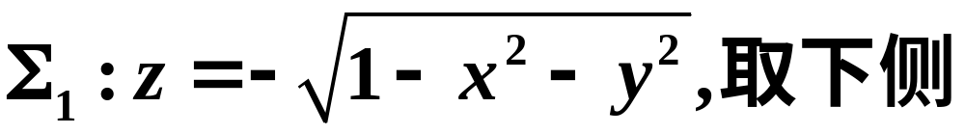
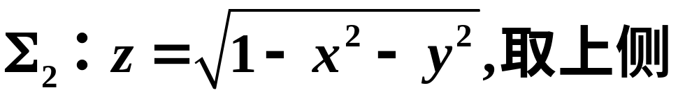





Slide 22












Slide 23





同理

Slide 24





注
把三个积分合并,只向一个坐标面投影：

Slide 25




Slide 26


Slide 27





解
把三个积分合并,只向坐标面xoy投影

Slide 28









下侧

Slide 29
作 业
p.231 习题11-5
3.(1); (4); 4 .

